Slide 1
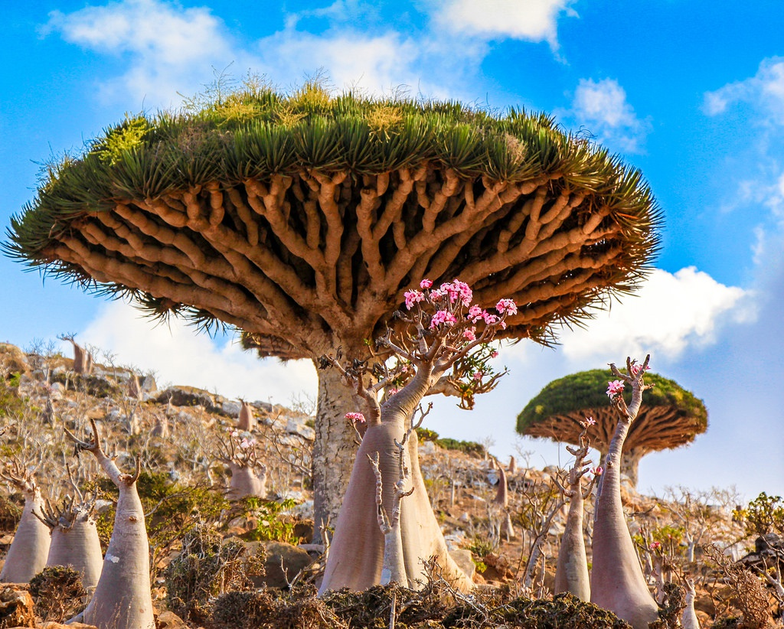
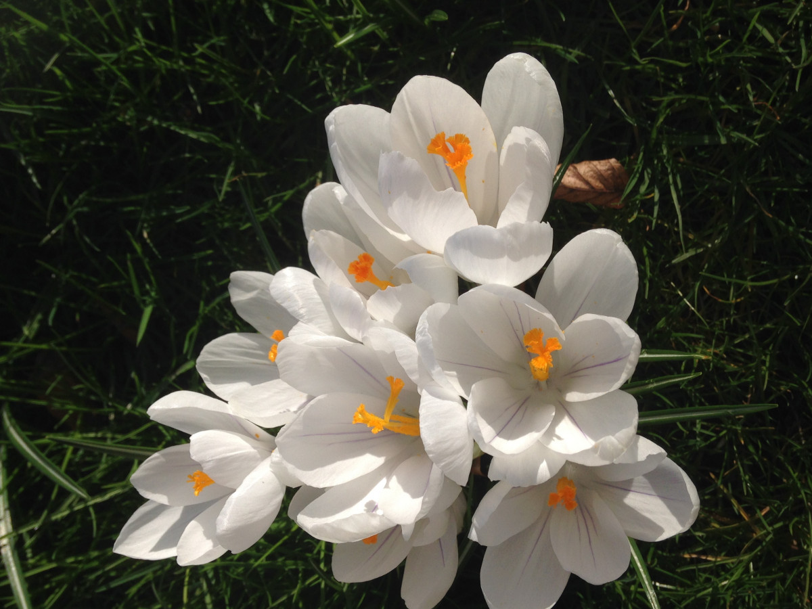
BÀI 30. THỰC HÀNH PHÂN LOẠI THỰC VẬT

Slide 2
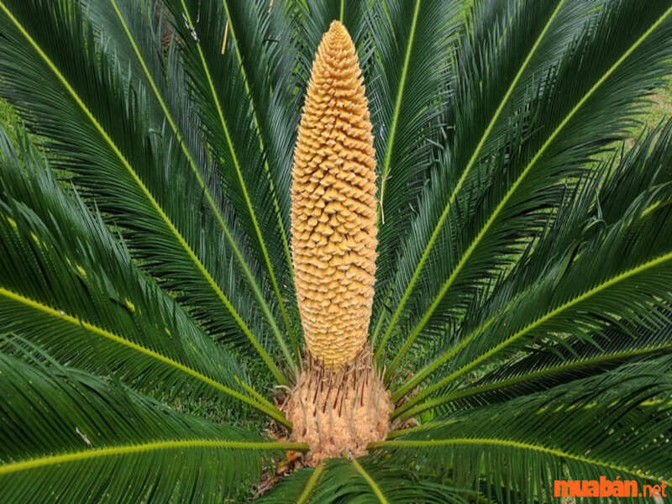
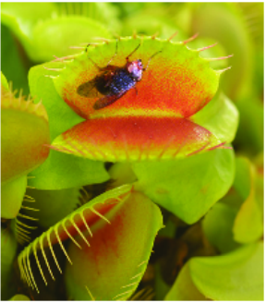
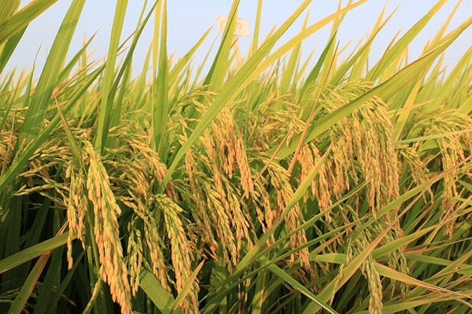
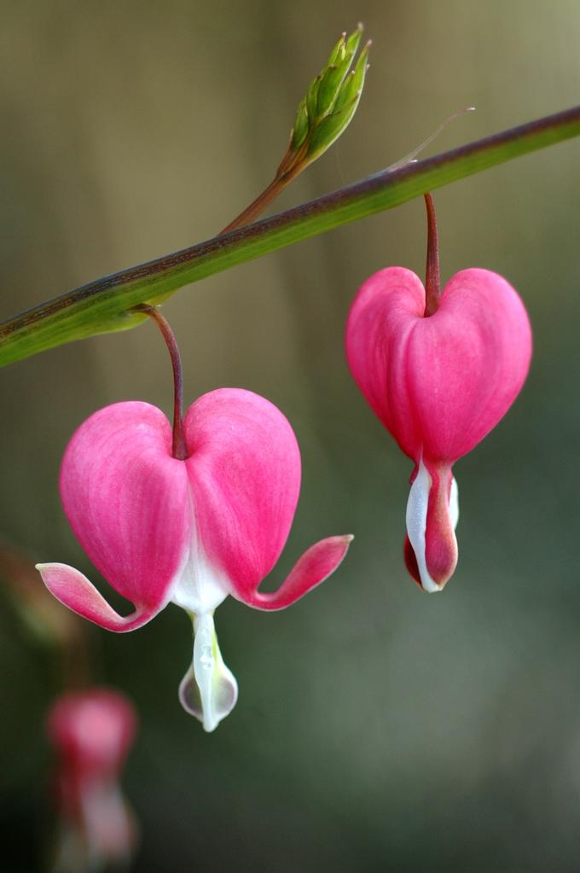
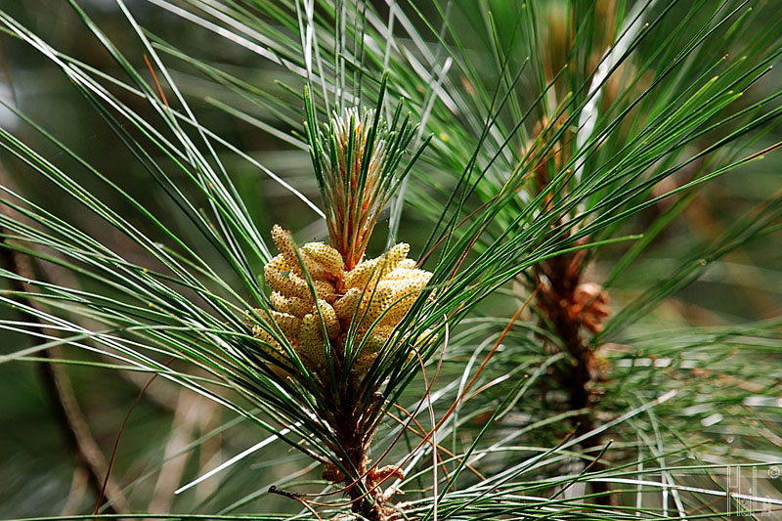
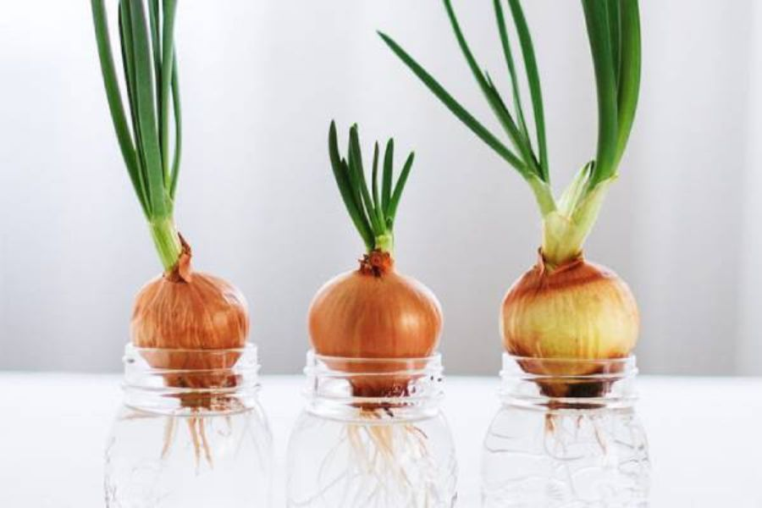
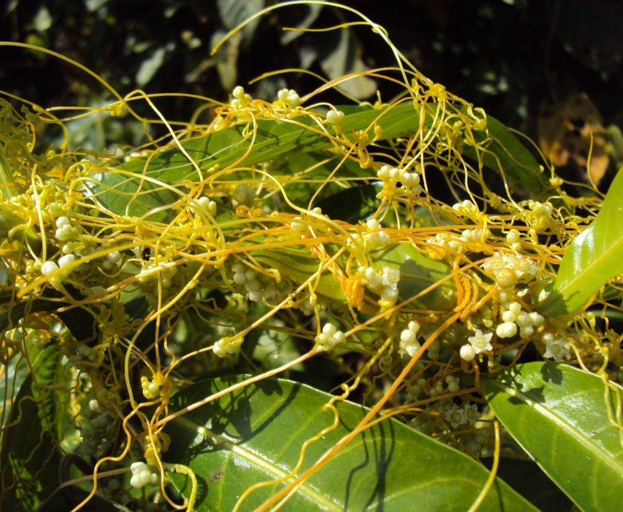
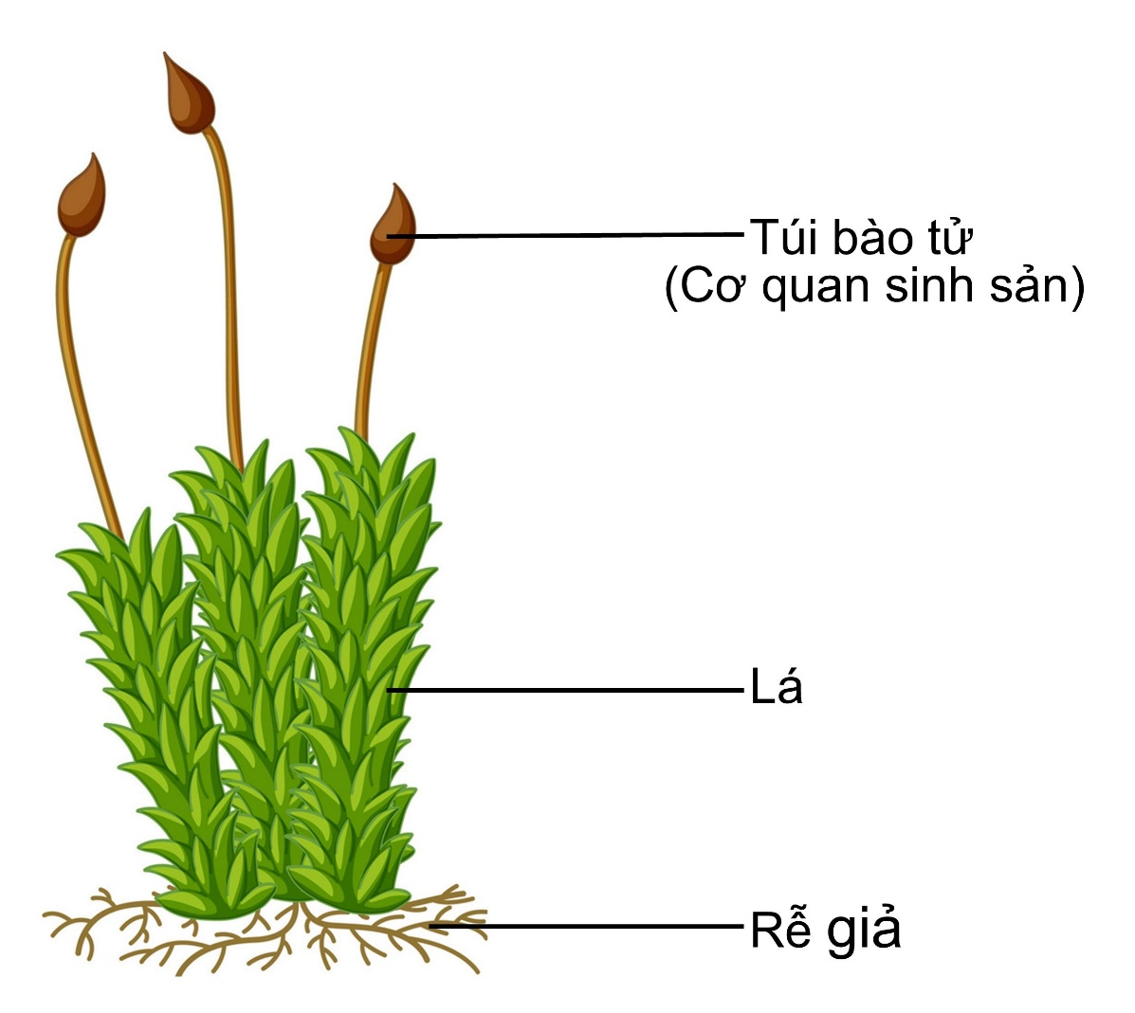
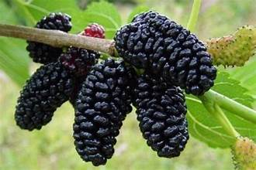
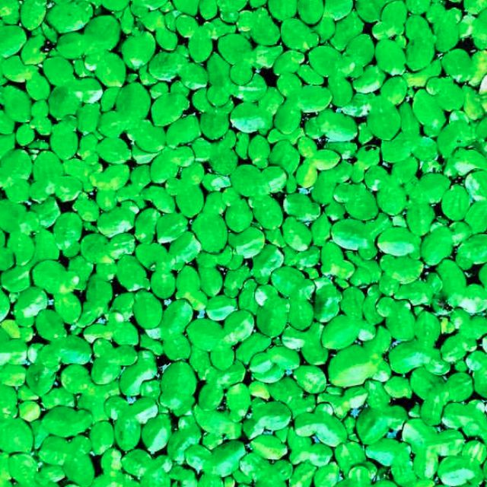
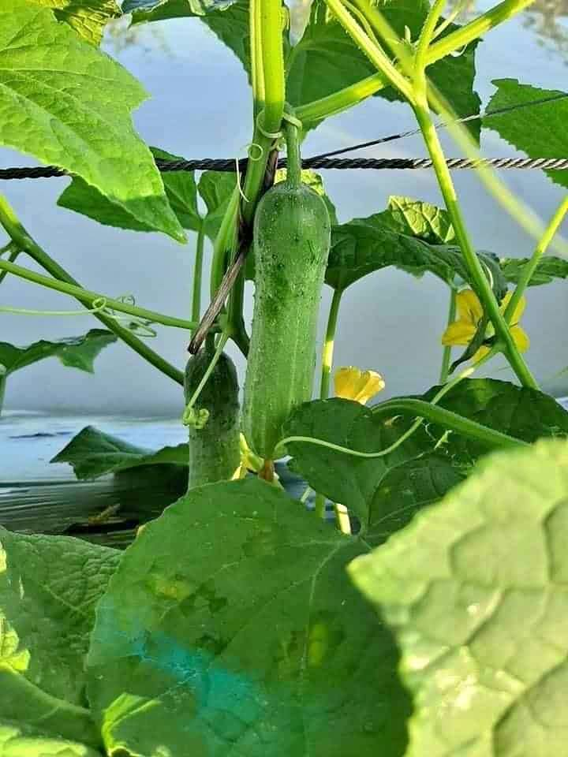
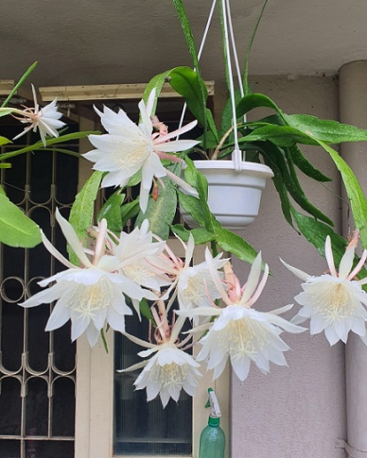

Slide 4
Em hãy quan sát hình ảnh đặc trưng của các đại diện và xếp chúng vào các nhóm thực vật đã học

Slide 5
Xây dựng khóa lưỡng phân về các nhóm ngành thực vật

Slide 6
Câu 1: Trong các thực vật sau, loại nào cơ thể có cả hoa, quả và hạt?
A. Cây bưởi B. Cây vạn tuế C. Rêu tản D. Cây thông
Câu 2: Ở dương xỉ, các túi bào tử nằm ở đâu?
A. Mật dưới của lá. B. Mặt trên của lá. C. Thân cây. D. Rễ cây.

Slide 7
Câu 3: Cây nào dưới đây có hạt nhưng không có quả?
A. Cây chuối B. Cây ngô C. Cây thông D. Cây mía
Câu 4: Cây nào dưới đây không được xếp vào nhóm thực vật có hoa?
A. Cây dương xỉ B. Cây bèo tây C. Cây chuối D. Cây lúa

Slide 8
Câu 5: Cơ quan sinh sản của thực vật không bao gồm bộ phận nào dưới đây?
Hạt B. Hoa C. Quả D. Rễ
Câu 6: Trong các cây sau: na, cúc, cam, rau bợ, khoai tây. Có bao nhiêu cây được xếp vào nhóm thực vật không có hoa?
A. 1 B. 2 C. 3 D. 4

Slide 9
Câu 7: Nhóm nào dưới đây gồm các thực vật không có hoa?
A. Rêu, mã đề, mồng tơi, rau ngót B. Lá lốt, kinh giới, húng quế, diếp cá
C. Mía, tre, dương xỉ, địa tiền D. Hoàng đàn, thông, rau bợ, dương xỉ
Câu 8: Đặc điểm nào dưới đây chỉ có ở thực vật hạt kín mà không có ở các nhóm thực vật khác?
A. Sinh sản bằng hạt B. Có hoa và quả
C. Thân có mạch dẫn D. Sống chủ yếu ở cạn

Slide 10
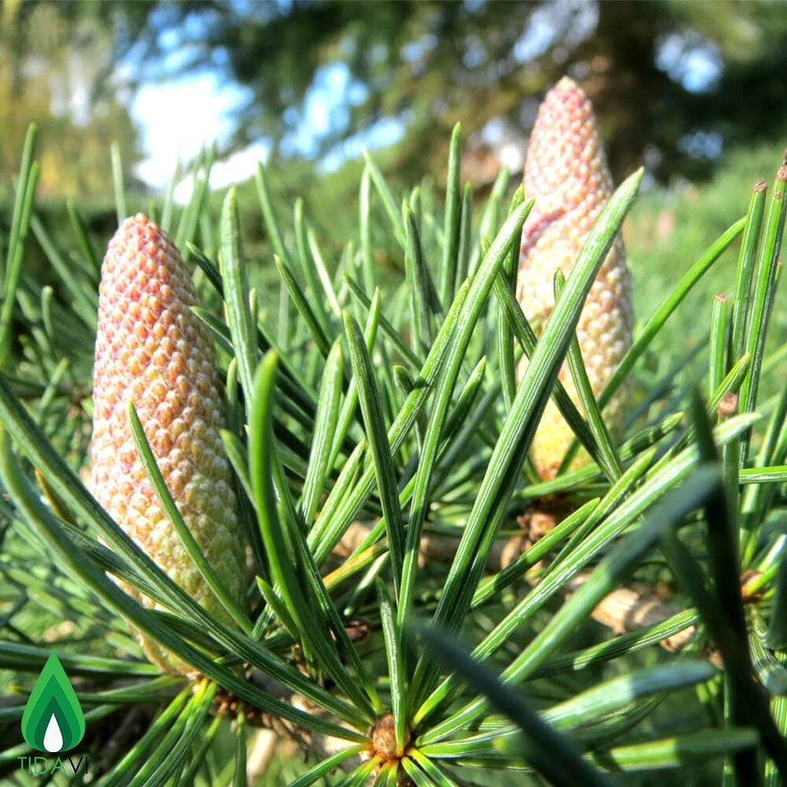
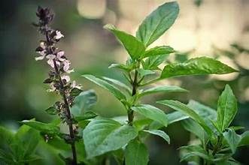
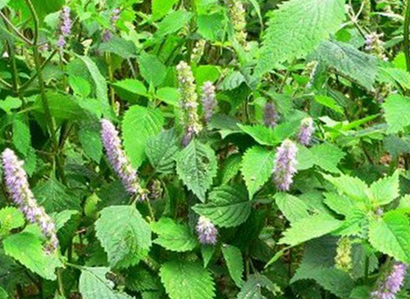

Slide 11
Câu 9: Trong những đặc điểm dưới đây, đặc điểm nào là đặc điểm cơ bản của thực vật thuộc nhóm rêu?
A. Có rễ, thân, lá, hoa, quả, hạt
B. Thân không phân nhánh, chưa có mạch dẫn, chưa có rễ chính thức, chưa có hoa
C. Có rễ, thân, lá, cơ quan sinh sản là bào tử
D. Có rễ, thân, lá, chưa có hoa và quả.
Câu 10: Trong các nhóm thực vật dưới đây, nhóm nào có tổ chức cơ thể đơn giản nhất?
A. Hạt trần B. Dương xỉ C. Rêu D. Hạt kín

Slide 12
Câu 11: Trong những nhóm cây sau đây, nhóm gồm các cây thuộc ngành Hạt kín là?
A. Cây dương xỉ, cây hoa hồng, cây ổi, cây rêu.
B. Cây nhãn, cây hoa ly, cây bèo tấm, cây vạn tuế.
C. Cây bưởi, cây táo, cây hồng xiêm, cây lúa.
D. Cây thông, cây rêu, cây lúa, cây vạn tuế.

Slide 13
Câu 12: Thực vật góp phần làm giảm ô nhiễm môi trường bằng cách:
A.Giảm bụi và khí độc, tăng hàm lượng CO2
B. Giảm bụi và khí độc, cân bằng hàm lượng CO2 và O2
C. Giảm bụi và khí độc, giảm hàm lượng O2
D. Giảm bụi và sinh vật gây bệnh, tăng hàm lượng CO2

Slide 14
Câu 13: Thực vật có vai trò gì đối với động vật?
A. Cung cấp thức ăn B. Ngăn biến đổi khí hậu
C. Giữ đất, giữ nước D. Cung cấp thức ăn, nơi ở
Câu 14: Cơ quan sinh sản của ngành Hạt trần được gọi là gì?
A. Bào tử. B. Nón. C. Hoa. D. Rễ.

Slide 15
Câu 15: Loại thực vật nào dưới đây có chứa chất độc gây hại đến sức khỏe của con người?
Cây trúc đào. B. Cây gọng vó.
C. Cây tam thất. D. Cây giảo cổ lam.

Slide 16
Câu 16: Điền tên nhóm thực vật tương ứng với các đặc điêm nhận biết dưới đây.
STT | Đặc điểm nhận biết | Tên nhóm thực vật
1 | Có thân, rễ; lá non cuộn tròn. Sinh sản bằng bào tử
2 | Cây thân gỗ, lá nhỏ hình kim, chưa có hoa, cơ quan sinh sản là nón
3 | Sống ở nơi ẩm ướt, có rễ, thân, lá giả
4 | Có rễ, thân, lá, có mạch dẫn, có hoa, quả, hạt

Slide 17
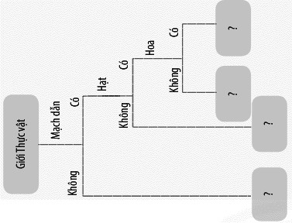
Câu 17: Dựa vào đặc điểm các nhóm thực vật, hãy xây dựng khóa lưỡng phân theo gợi ý sau:

Slide 18
Câu 18: Cho các từ: rễ, ngọn, thân, mạch dẫn, lá, túi bào tử, bào tử. Sử dụng các từ đã cho để hoàn thành đoạn thông tin sau:
Cây rêu gồm có (1) .... (2)... , chưa có (3) ... chính thức. Trong thân và lá rêu chưa có (4)... Rêu sinh sản bằng (5)... được chứa trong (6) .... cơ quan này nằm ở (7)... cây rêu.
Câu 19: Tại sao nói "rừng xanh là lá phổi xanh" của Trái Đất?

